Slide 1
Enote 電子溝通欄
Seek first to understand, then to be understood. This principle is the key to effective interpersonal communication
— Stephen R. Covey, The 7 Habits of Highly Effective People

Slide 2
Seek first to understand, then to be understood. This principle is the key to effective interpersonal communication
— Stephen R. Covey, The 7 Habits of Highly Effective People

Slide 3
Abstract
甚麼是電子溝通欄?
專案動機與現況調查
專案原型(prototype)與優化可能性

Slide 4
專案介紹
甚麼是電子溝通欄?
現況調查
專案動機
專案成果
原型(prototype)
ENOTE端
PC端
未來發展可能性
Catalog

Slide 5
專案介紹
甚麼是電子溝通欄?
現況調查
專案動機
專案介紹

Slide 6
專案介紹

Slide 7
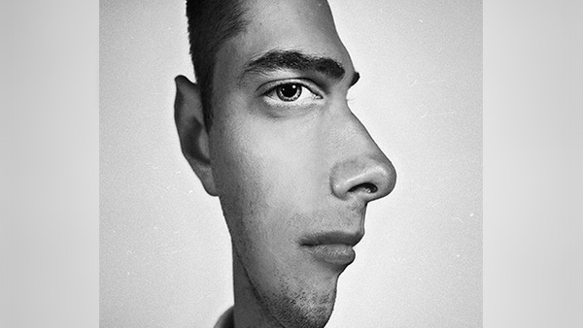
甚麼是
“電子溝通欄”
Seek first to understand, then to be understood. This principle is the key to effective interpersonal communication
— Stephen R. Covey, The 7 Habits of Highly Effective People

Slide 8



溝通(Communicate)
甚麼是
“電子溝通欄”
Seek first to understand, then to be understood. This principle is the key to effective interpersonal communication
— Stephen R. Covey, The 7 Habits of Highly Effective People
接收者
傳達者

Slide 9
溝通(Communicate)
接收者
傳達者

Slide 10
B.現況調查與專案動機

Slide 11
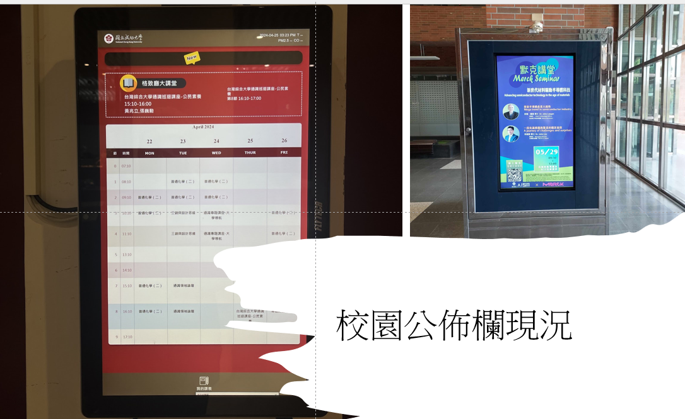
現況調查
Seek first to understand, then to be understood. This principle is the key to effective interpersonal communication
— Stephen R. Covey, The 7 Habits of Highly Effective People

Slide 12
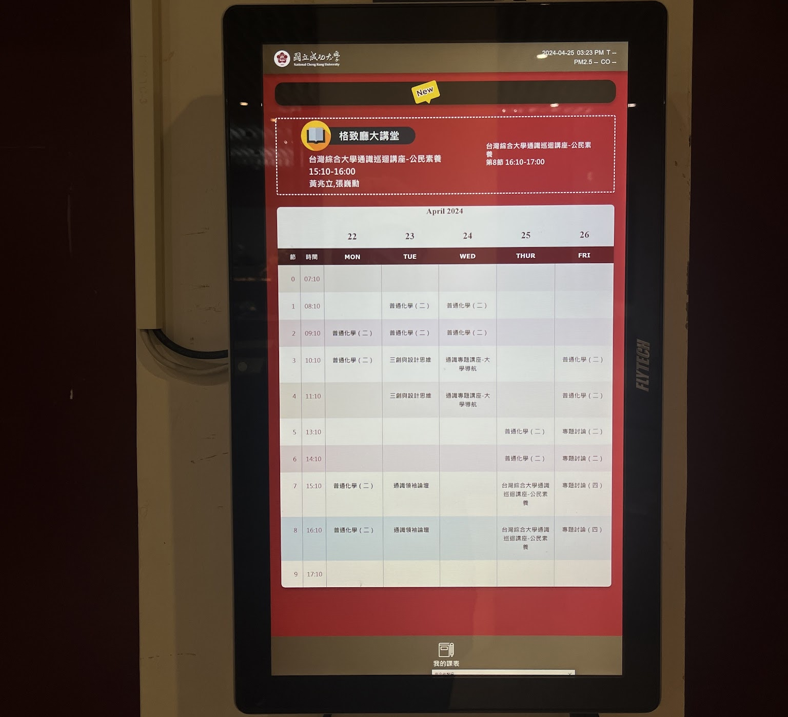
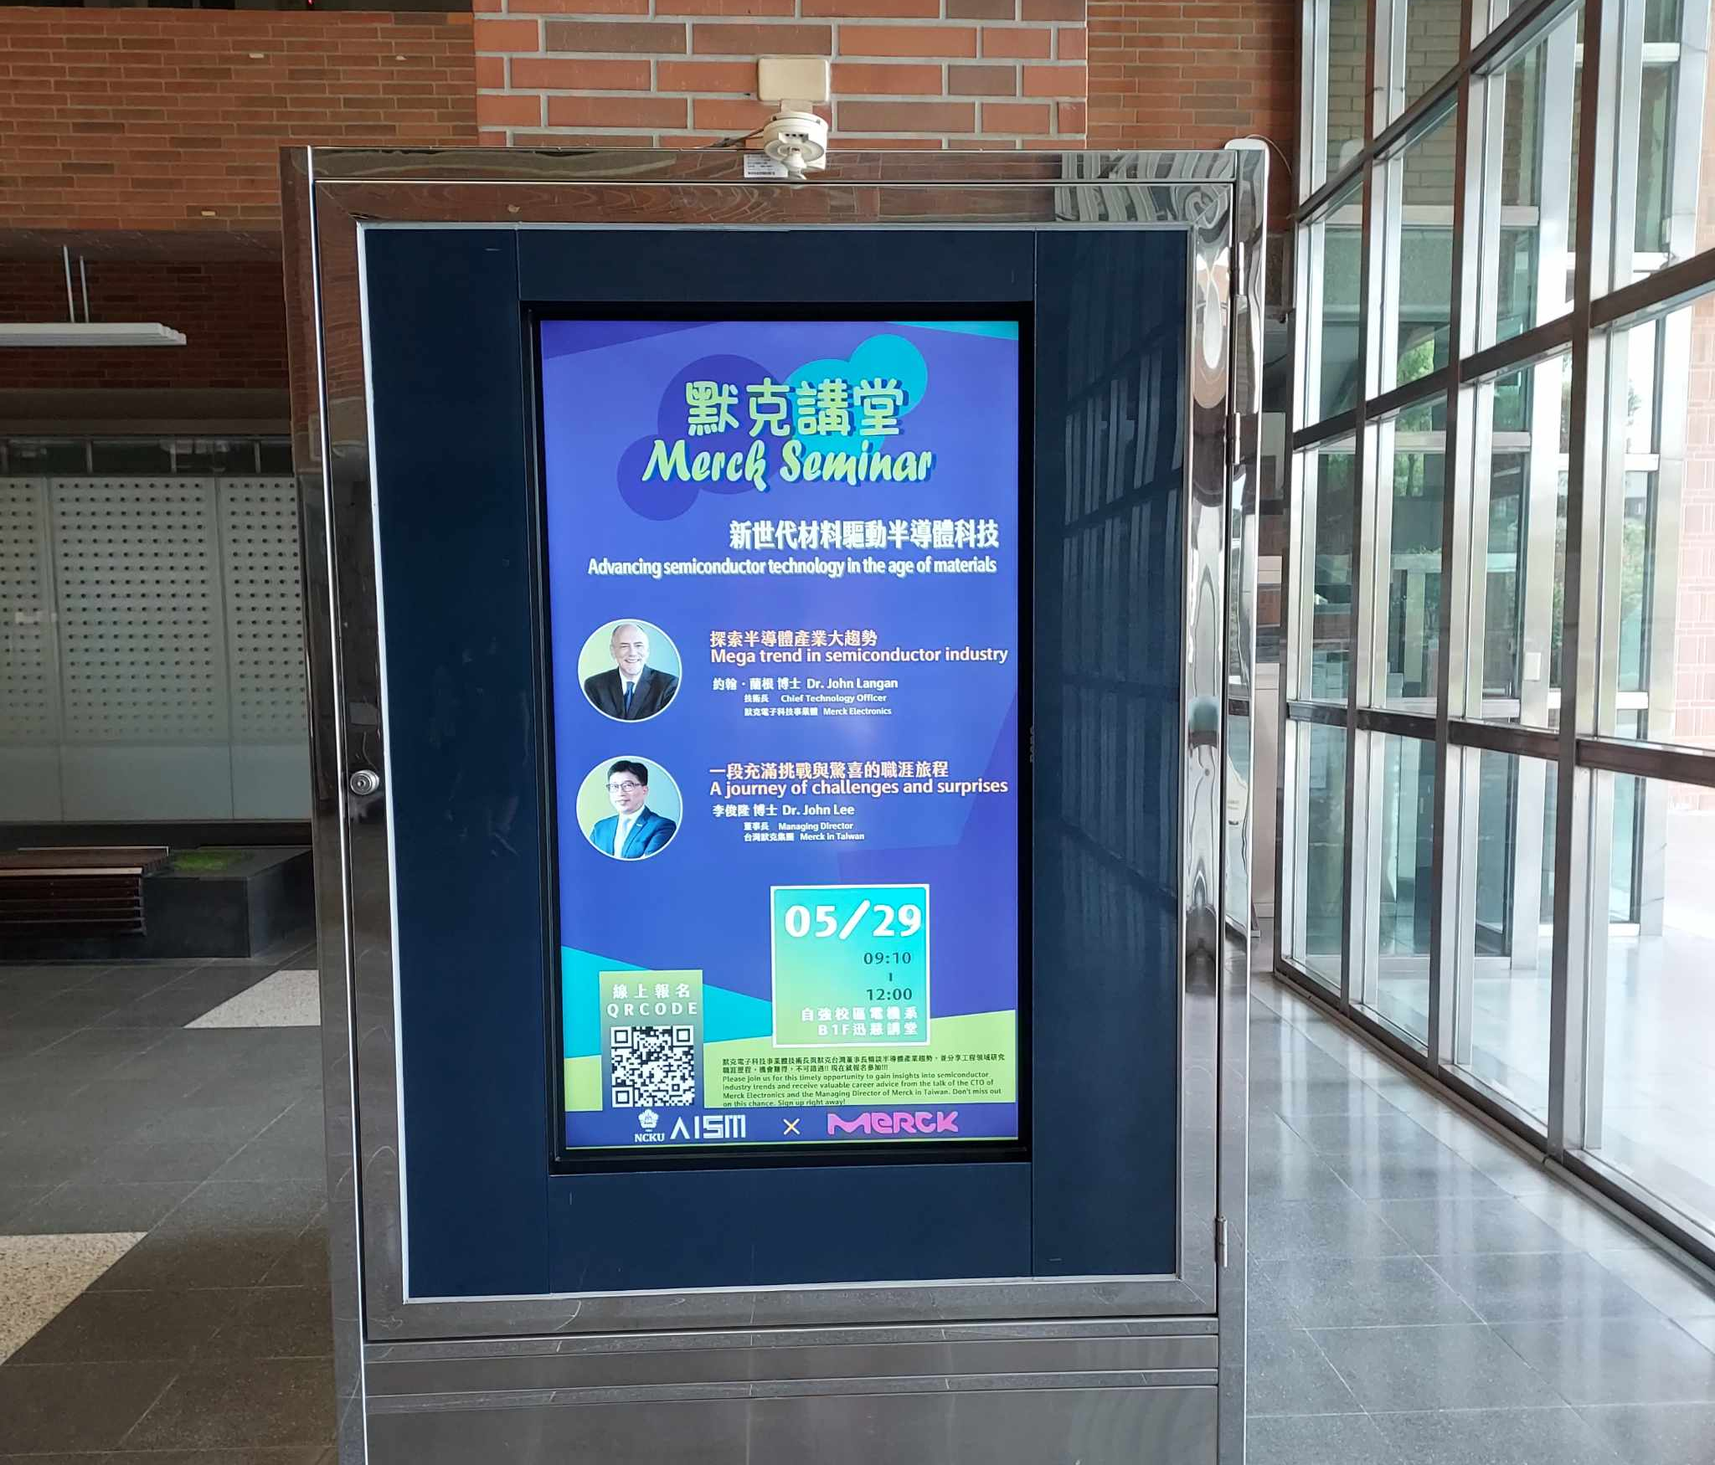
校園公佈欄現況

Slide 13
目前學校缺乏一套可以統一管理訊息推播之系統
有鑑於目前普遍架設之訊息公布裝置皆以傳遞訊息為目的，軟體設計上主要考量訊息傳遞者之需求
建立一套由傳遞者與接收者共同協調的公告系統，使訊息傳遞效率在公布與回饋的交互關係下，達到效率的提升
專案動機
Seek first to understand, then to be understood. This principle is the key to effective interpersonal communication
— Stephen R. Covey, The 7 Habits of Highly Effective People

Slide 14
專案動機
目前學校缺乏一套可以統一管理訊息推播之系統
有鑑於目前普遍架設之訊息公布裝置皆以傳遞訊息為目的，軟體設計上主要考量訊息傳遞者之需求
建立一套由傳遞者與接收者共同協調的公告系統，使訊息傳遞效率在公布與回饋的交互關係下，達到效率的提升

Slide 15
C.專案原型(prototype)
與優化可能性

Slide 16
專案成果
Seek first to understand, then to be understood. This principle is the key to effective interpersonal communication
— Stephen R. Covey, The 7 Habits of Highly Effective People

Slide 17
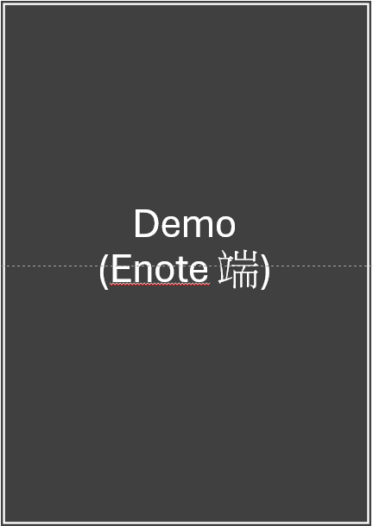
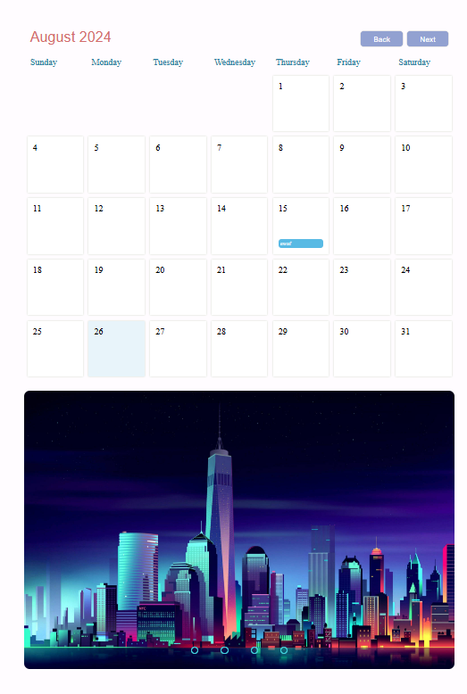

Slide 18
Demo (PC 端)

Slide 19
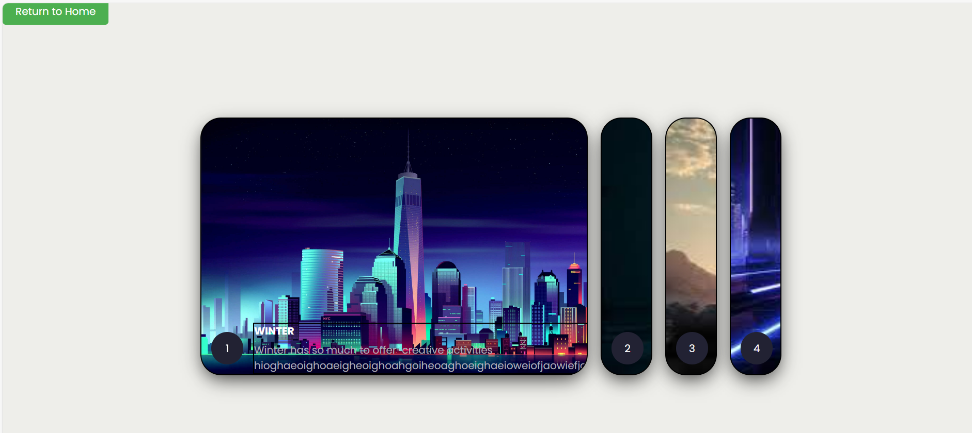
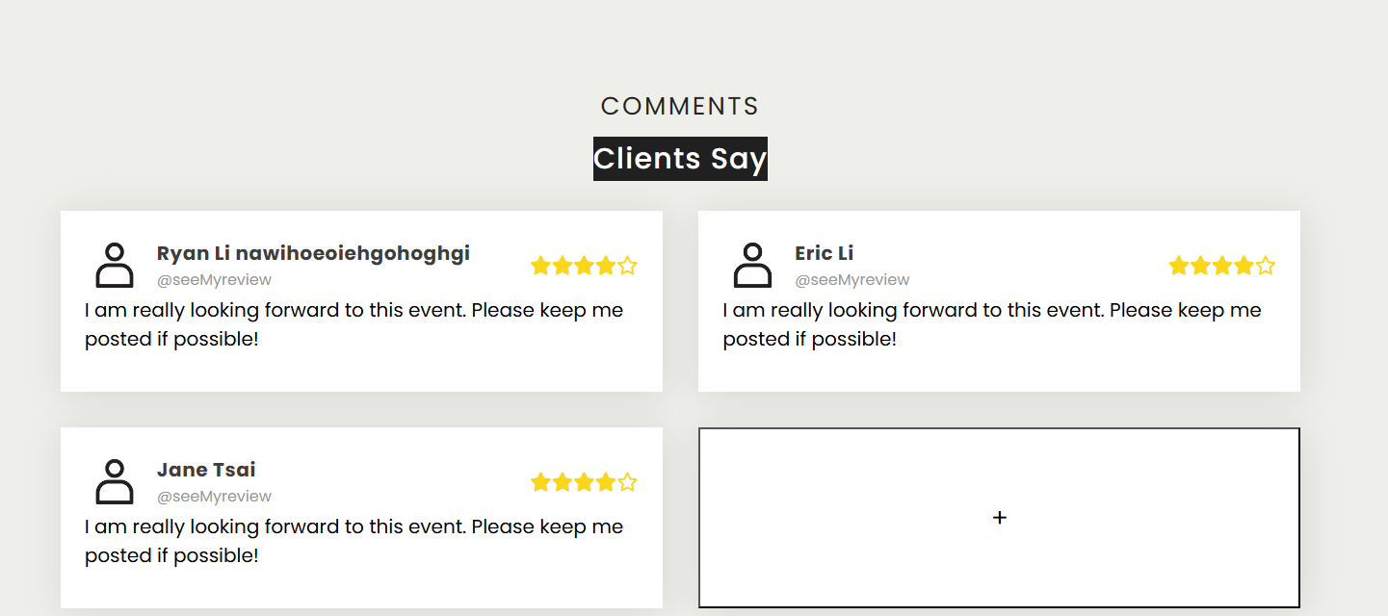
Demo

Slide 21
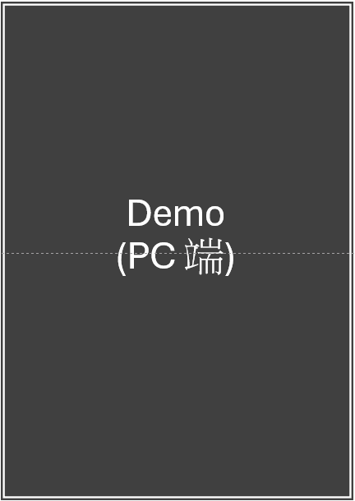
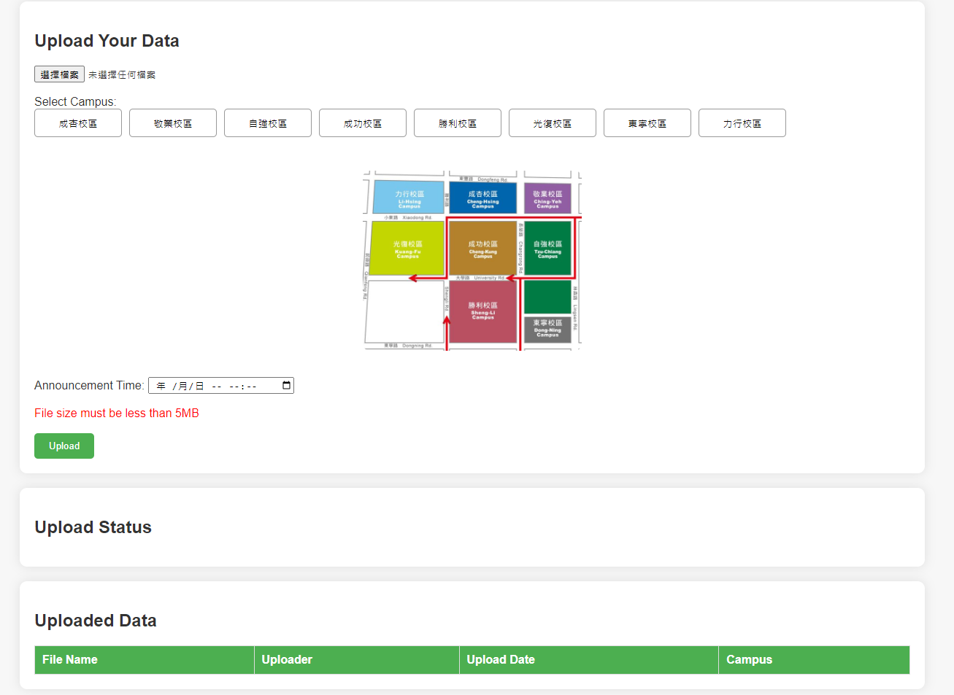
上傳文件的網站

Slide 22
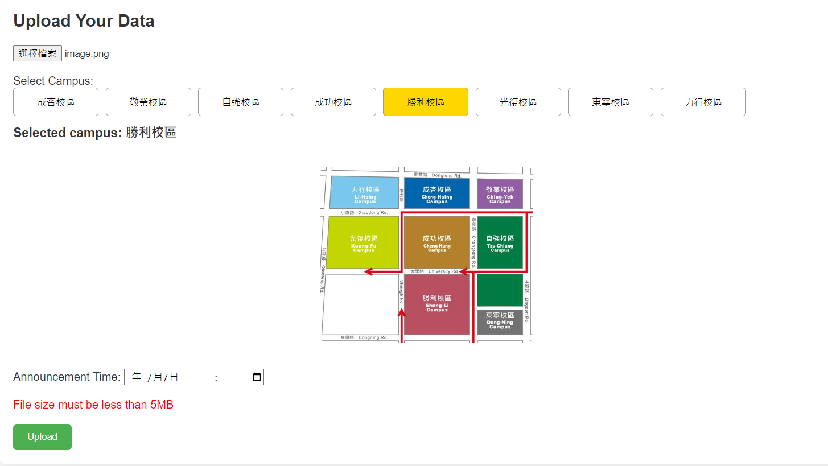
上傳方式

Slide 23
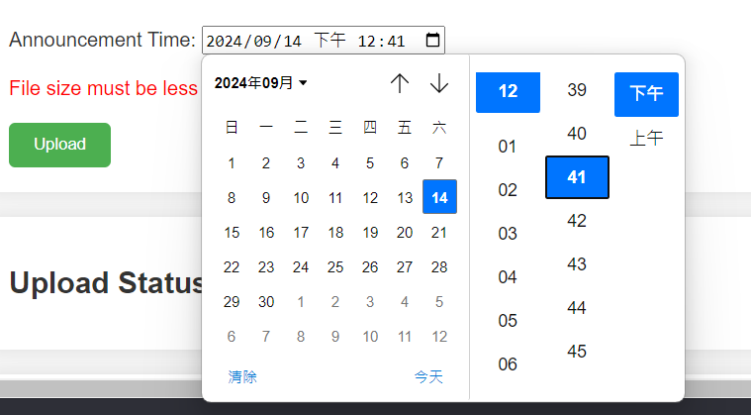
時間選擇

Slide 24
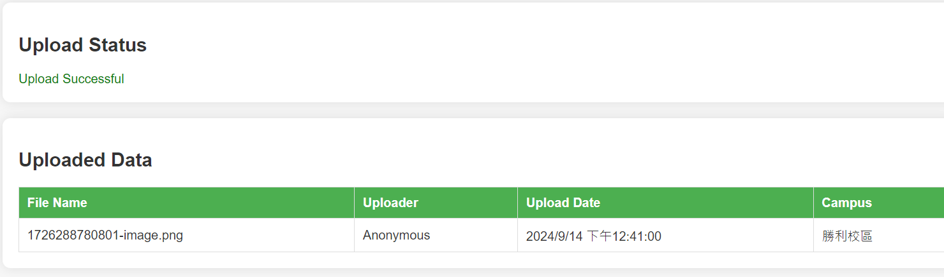
上傳成功

Slide 25
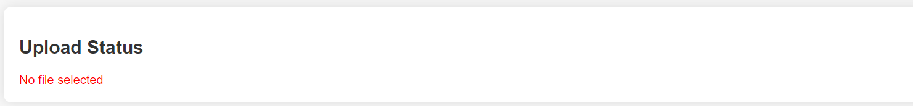
上傳失敗

Slide 26
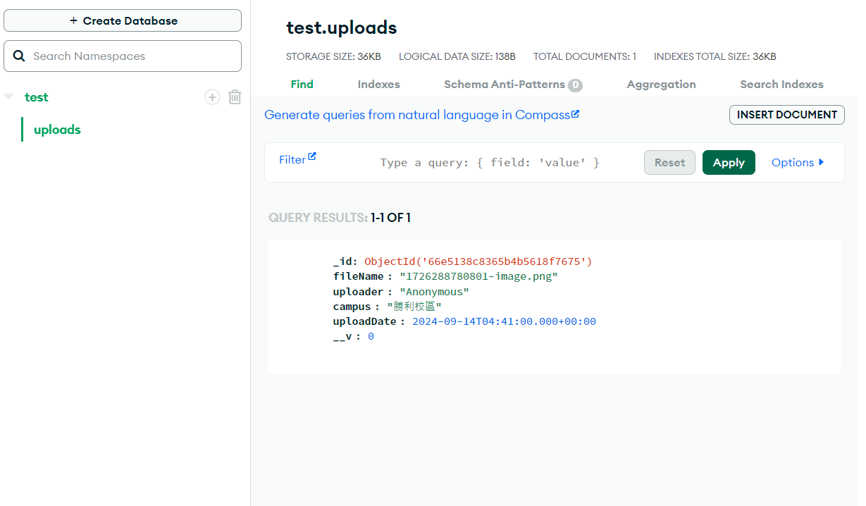
MongoDB儲存

Slide 27
優化可能性
透過加入演算法，得到更符合需求的公告呈現順序
在回饋區結合Enote內建手寫功能，加入如簽名打卡或相關趣味功能，提升接收訊息者的互動體驗
結合電子紙本身NFC模組，有望透過連動機台的方式，增加多點互動的可能性

